Slide 1
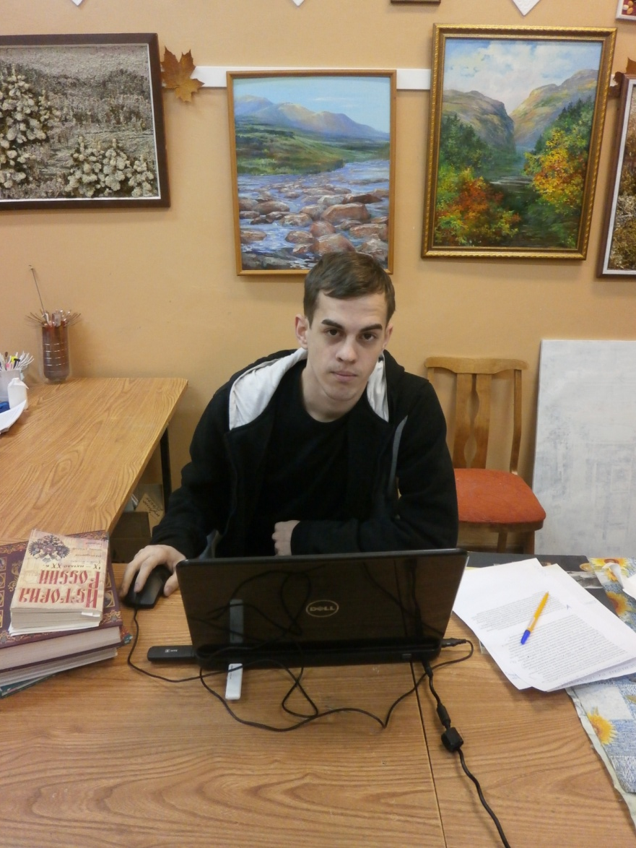
Тема года группы «На исследовательском меридиане» – «Великие полководцы России»
Творческая работа
Митракова Юрия:
Георгий Константинович
Жуков – Маршал Победы.

Slide 2
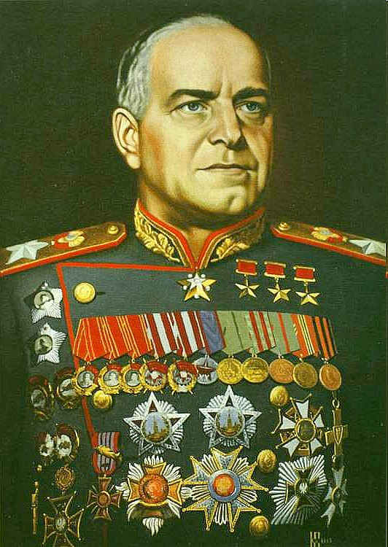
Великие полководцы России
  Георгий Константинович Жуков – Маршал Победы. (1896-1974)
Четырежды Герой Советского Союза, кавалер двух орденов «Победа», множества других советских и иностранных орденов и медалей.
ГАПОУ МО «Кандалакшский индустриальный колледж»
Выполнил: Митраков Юрий.
Руководитель: Зелинская А. И. – педагог дополнительного образования.

Slide 3
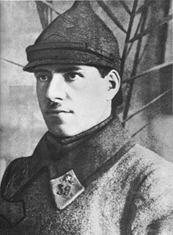
Даты жизни и деятельности Г. К. Жукова
Родился в калужской деревне Стрелковка (ныне Жуково) в простой крестьянской семье.
В 1903 – 1906 гг. учился в церковно-приходской школе.
В 1907 - 1913 гг. – обучался скорняжному ремеслу в Москве.
В 1915 г. был призван в армию в кавалерию.
В 1916 г. стал унтер-офицером.
В 1917 г. был избран председателем эскадронного солдатского комитета.
В1918 г. вступил в Красную Армию.

Slide 4
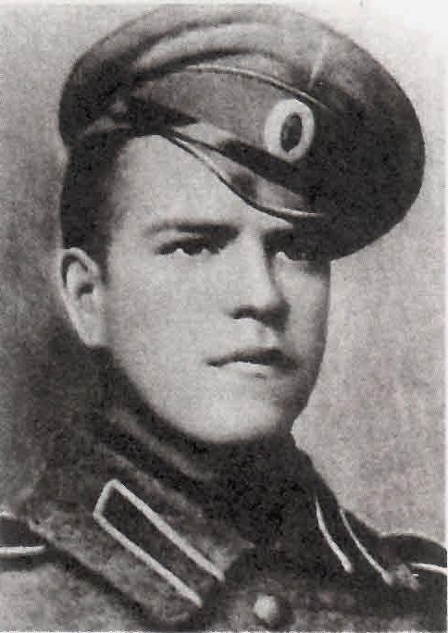
Даты жизни и деятельности Г. К. Жукова
В 1918-1920 гг. сражался против войск А. И. Денигина и П. Н. Врангеля и был награжден орденом Красного Знамени, Вступил в ряды РКП(б).
Высшего военного образования Жуков не получил. Его заменило природное дарование.
В 1920 г. окончил кавалерийские курсы.
В 1923 г. стал командиром кавалерийского полка.
В 1929 – 1930 гг. прошел курс высшего начальствующего состава.
В 1931 г. назначается на должность помощника инспектора кавалерии РККА.
Много работает над своим личным и политическим развитием.

Slide 5
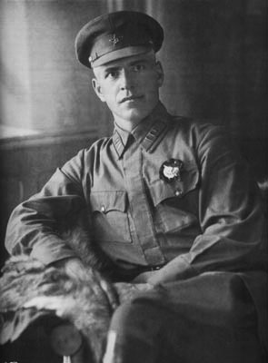
Даты жизни и деятельности Г. К. Жукова
В 1933 – 1937 гг. стал командиром бригады, 4-ой кавалерийской дивизии.
С 1937 г. – командир 3-го кавалерийского корпуса.
С 1938 г. – командир 6-го кавалерийского корпуса РККА.
В июле 1938 г. назначается заместителем командующим войсками Белорусского военного округа.
В 1939 г. назначен командующим первой армейской группой советских войск в Монголии.
29 августа 1939 г. был удостоен «Золотой Звезды»Героя за разгром японских войск на р. Халхин-Гол (МНР).

Slide 6
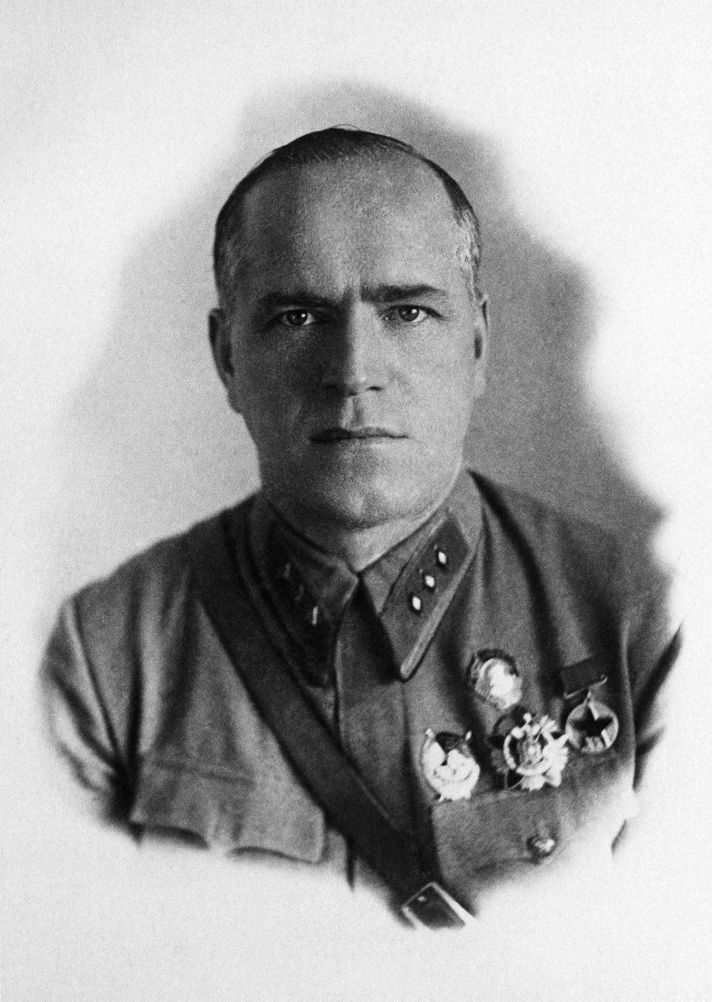
Даты жизни и деятельности Г. К. Жукова
В 1940 г. удостоен звания «Генерал армии» и назначен командующим войсками Киевским особым военным округом.
С января по июль 1941 г. выполняет обязанности начальника Генерального штаба и заместителя народного комиссара обороны СССР.
23 июня 1941 г. назначается членом Ставки Верховного Главнокомандования.

Slide 7
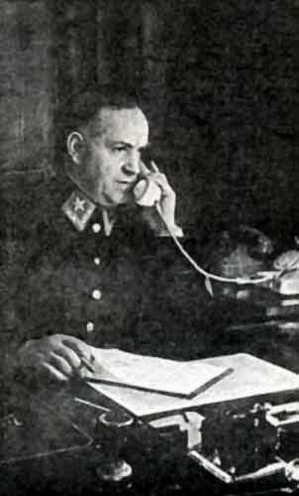
Годы Великой отечественной войны
Полководческий талант Г. К. Жукова раскрылся в годы Великой Отечественной войны.
23 июня 1941 г. он назначается членом Ставки Верховного Главнокомандования.
В августе 1942 г. - первым заместителем народного комиссара обороны СССР и заместителем Верховного Главнокомандующего И.В. Сталина.

Slide 8
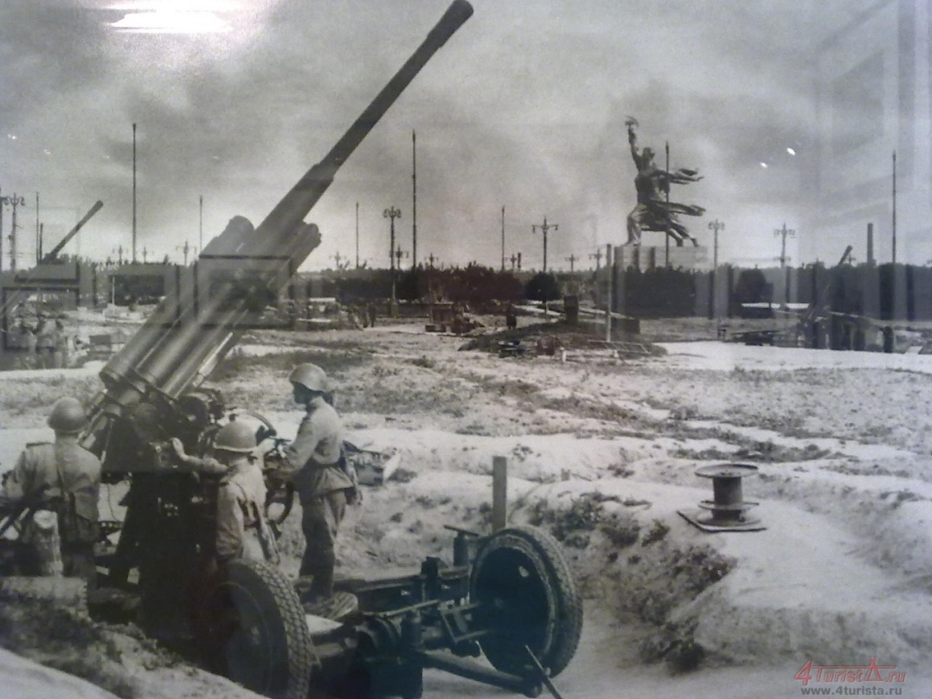
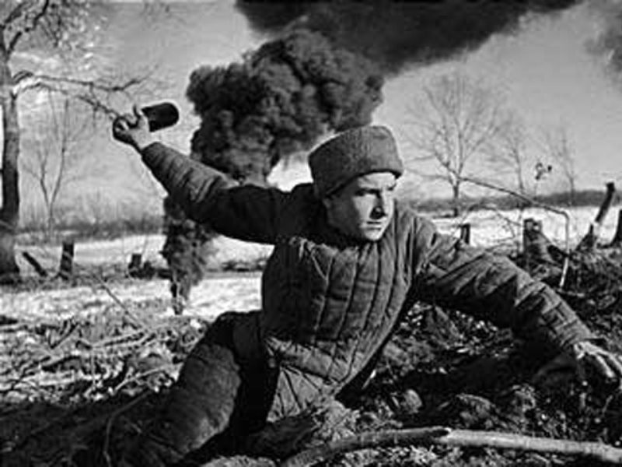
Годы Великой отечественной войны
Битва за Москву

Slide 9
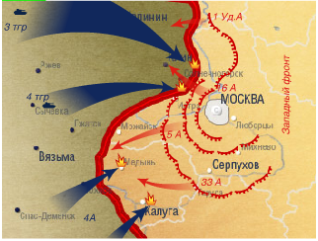
Годы Великой отечественной войны
В битве за Москву 1941-1942 гг. военные части под руководством Жукова отстояли столицу и успешно разгромили противника в ходе контрнаступления.

Slide 10
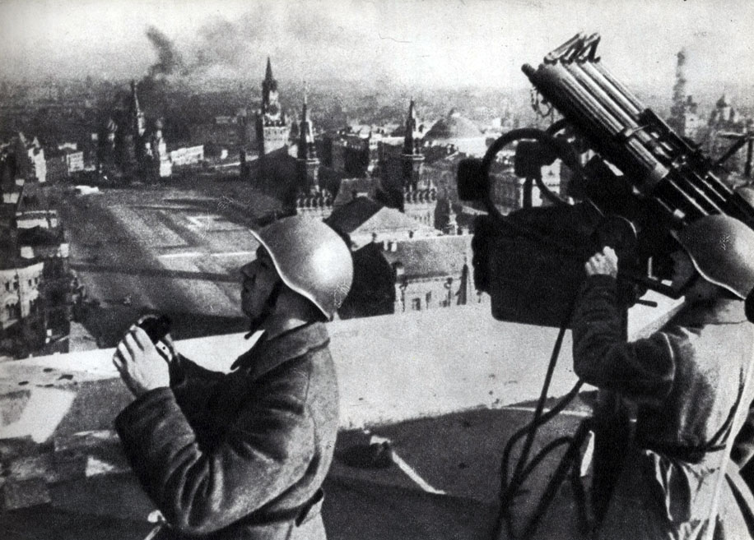
Годы Великой отечественной войны
Битва за Москву

Slide 11
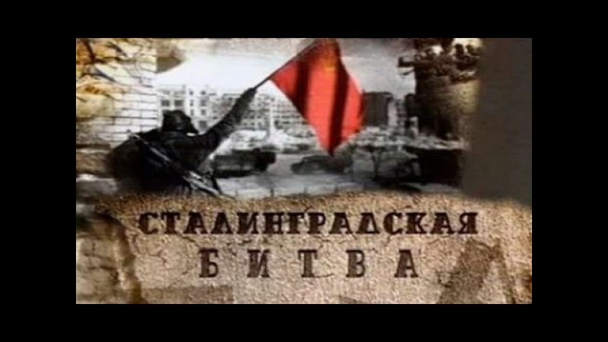
Годы Великой отечественной войны

Slide 12
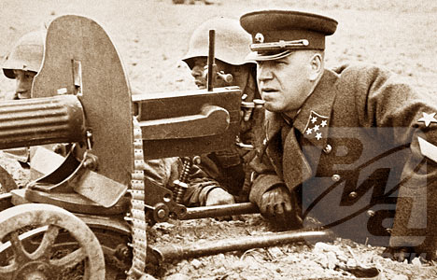
Годы Великой отечественной войны
После командования Западным фронтом генерал армии Жуков был послан под Сталинград, где ему было поручено немедленно организовать контрудары по врагу…

Slide 13
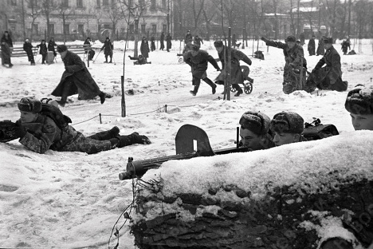
Годы Великой отечественной войны
…и в ходе коренного перелома во всей войне Г.К. Жуков - один из организаторов победы под Сталинградом - в январе 1943 г. успешно провел операцию «Искра», в ходе которой была наконец пробита брешь в блокаде Ленинграда.

Slide 14
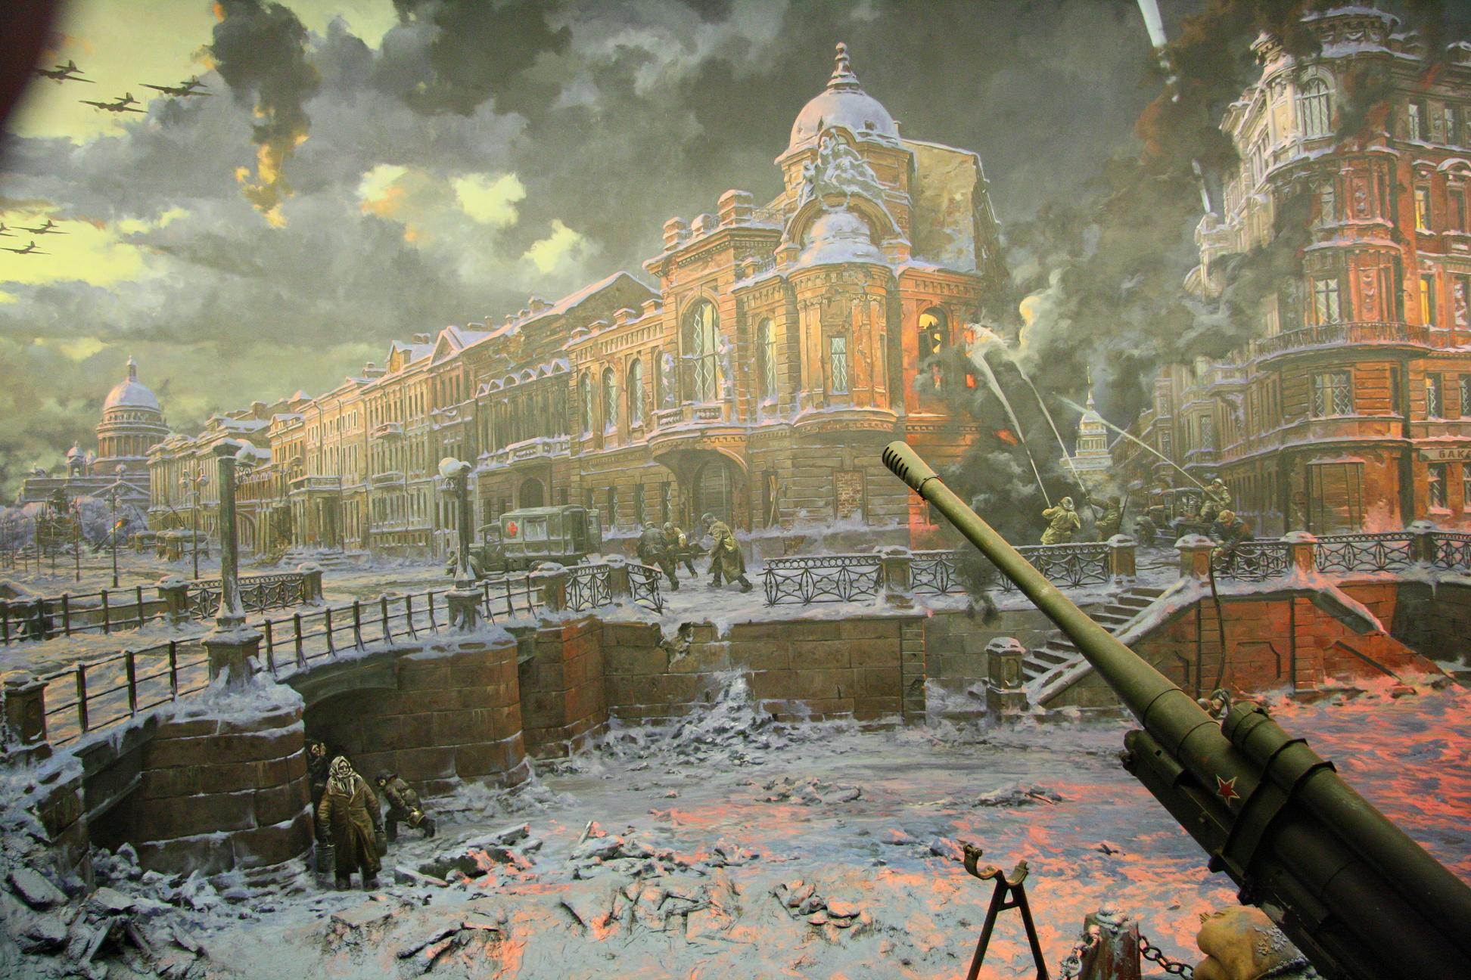
Годы Великой отечественной войны
Бои за Ленинград

Slide 15
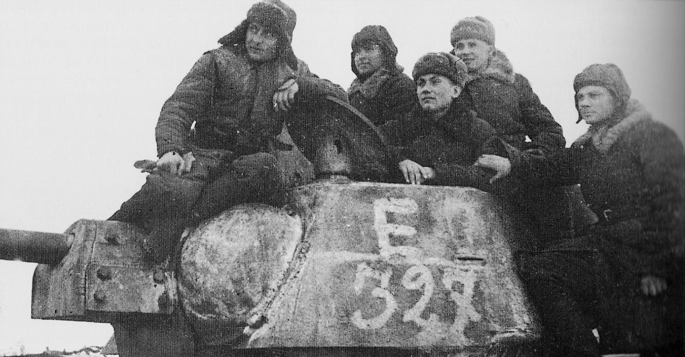
Годы Великой отечественной войны
Уже в первые дни вражеского вторжения Жуков организовал на Юго-Западном фронте контрудар силами нескольких механизированных корпусов в районе города Броды. Это было первое крупное танковое сражение с начала Второй мировой войны.

Slide 16
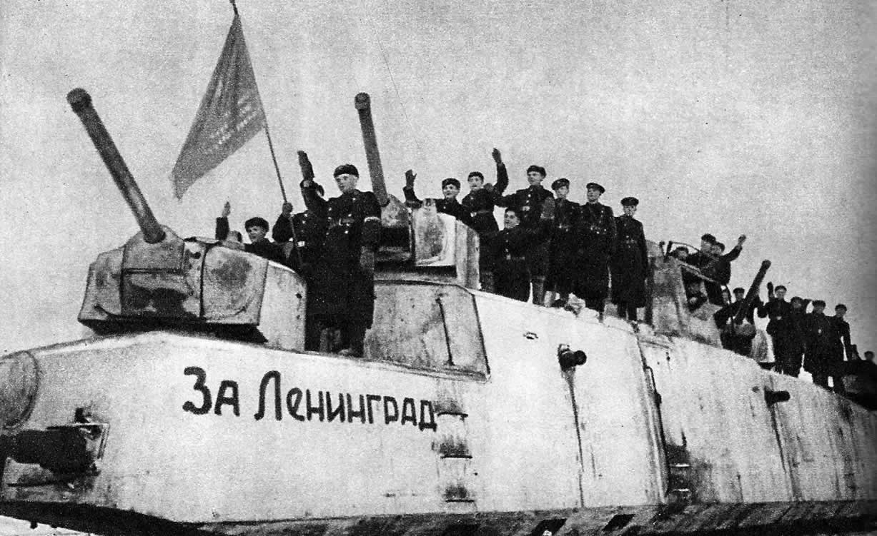
Годы Великой отечественной войны
При прорыве блокады Ленинграда в 1943 году Маршал Советского Союза Жуков координировал действия войск двух фронтов – Ленинградского и Волховского. Операция завершилась полным успехом.

Slide 17
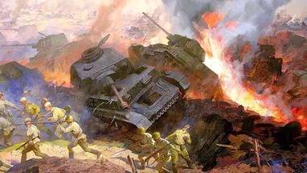
Годы Великой отечественной войны
В Курской битве в июле 1943 г. Жуков координировал действия войск на южном фланге и добился решительной победы. Успехи летом-осенью 1943 г. завершили коренной перелом в Великой Отечественной войне.

Slide 18
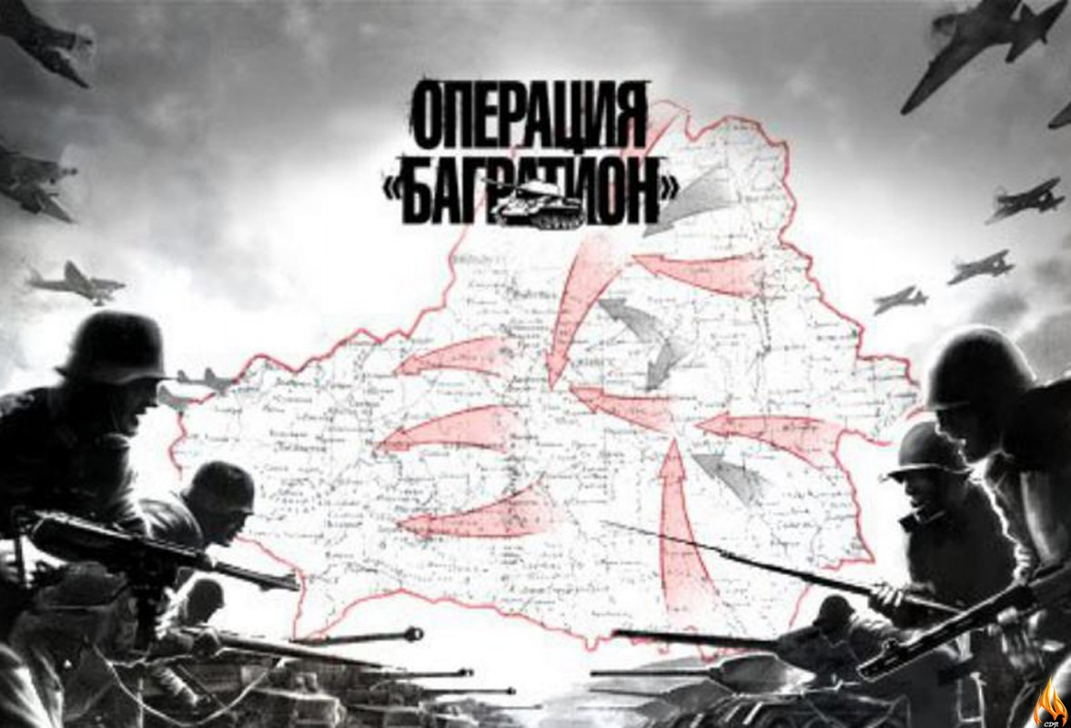
Годы Великой отечественной войны
Жуков руководил проведением крупнейшей наступательной операцией Красной Армии в 1944 г. - «Багратион», в результате которой была освобождена Белоруссия.

Slide 19
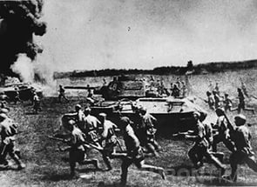
Годы Великой отечественной войны
Главным условием успеха стало изучение данных разведки и отработка взаимодействия наступавших войск. Белорусская операция, ставшая шедевром советского военного искусства, еще больше подняла авторитет Жукова как выдающегося полководца.

Slide 20
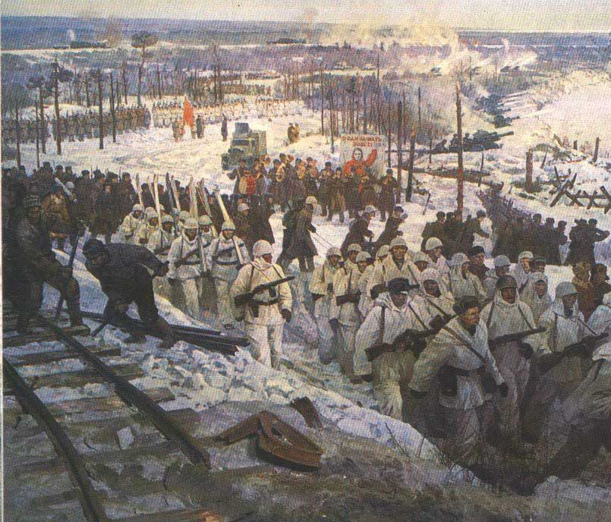
Годы Великой отечественной войны
В октябре 1944 г. Сталин назначил Жукова, до этого возглавлявшего Первый Украинский фронт, командующим Первым Белорусским фронтом, который должен был наступать на Берлин. В январе 1945 силы Первого Белорусского фронта заняли Польшу и вышли на Одер.

Slide 21
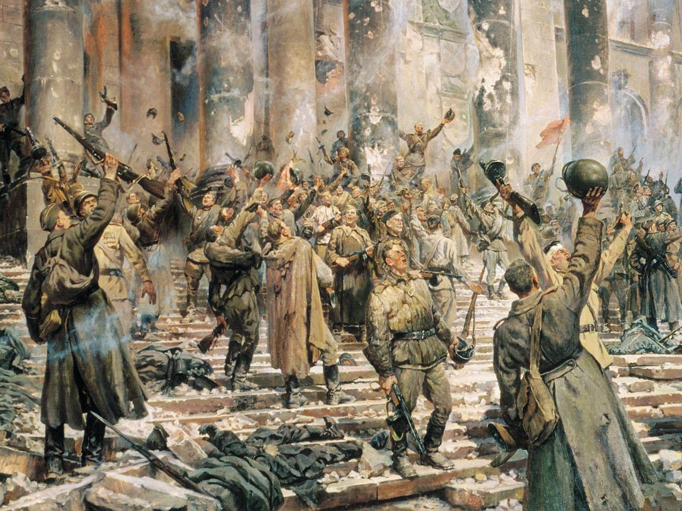
Годы Великой отечественной войны
Завершающие бои Великой Отечественной были чрезвычайно кровопролитными. Столицу Германии защищали не только немцы, но и эсэсовцы из разных стран. Ко 2 мая части Первого Белорусского фронта, совместно с Первым Украинским фронтом овладели Берлином.

Slide 22
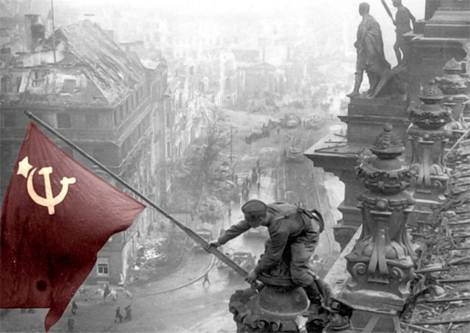
Годы Великой отечественной войны
Красный флаг был водружен над Рейхстагом. 8 мая 1945 Жуков от имени Верховного главнокомандования Красной Армии принял безоговорочную капитуляцию Германии.

Slide 23
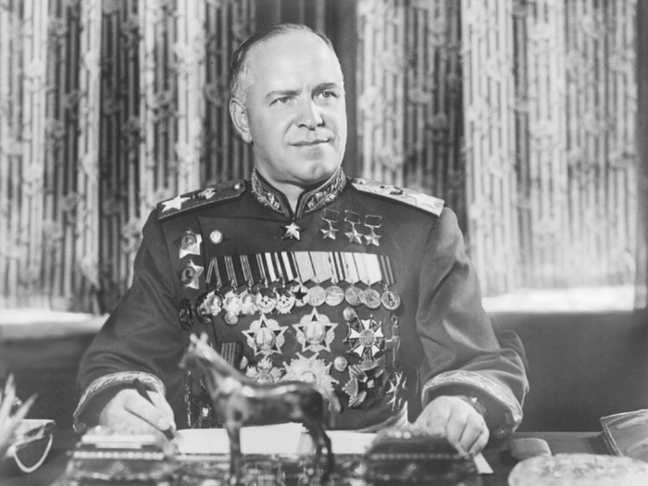
Маршал Победы
Как полководец суворовской школы, маршал Жуков всегда был внимателен к солдатам, их снабжению и настроению, большое внимание уделял разведке на всех уровнях.
Среди простых солдат на передовой было распространено поверье - там, где появляется Жуков - там скоро будет наступление.

Slide 24
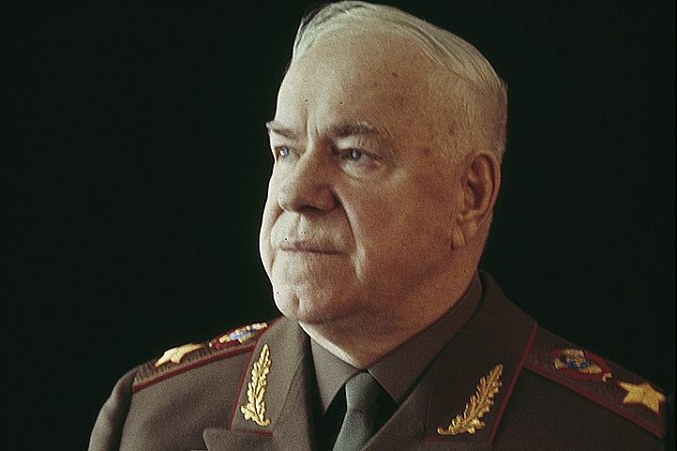
После Великой Отечественной войны
Со времени окончания войны до весны 1946 Жуков возглавлял Советскую военную администрацию в Германии.
Летом 1946 г.
маршал был смещен с поста главкома, выведен из ЦК партии и отправлен руководить Одесским военным округом.

Slide 25
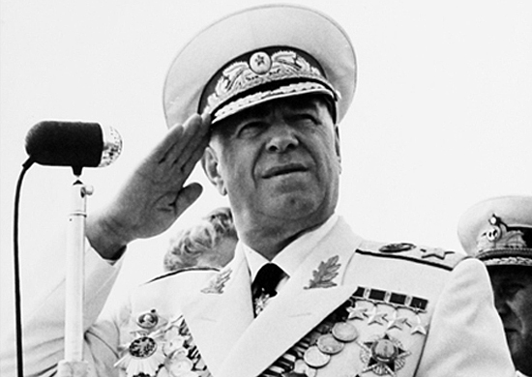
После Великой Отечественной войны
В 1948 г. получил назначение командующего Уральским округом . В феврале 1955 Жукова Вернули из политического изгнания. Он был назначен на пост министра обороны.

Slide 26
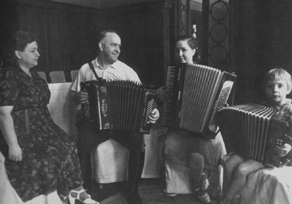
После Великой Отечественной войны
С 1957 года маршал Жуков провел последующие 17 лет жизни на пенсии. Умер 18 июня 1974 г. – не сломленный никакими врагами.
Г. К. Жуков с дочерьми

Slide 27
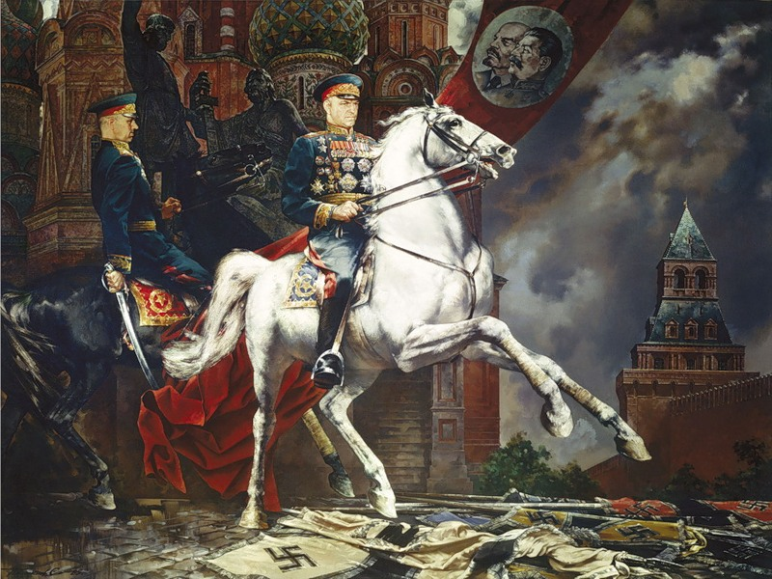
Заключение
В истории Георгий Константинович Жуков по-прежнему остается одним из главных символов нашей Победы в Великой Отечественной войне.

